Slide 1
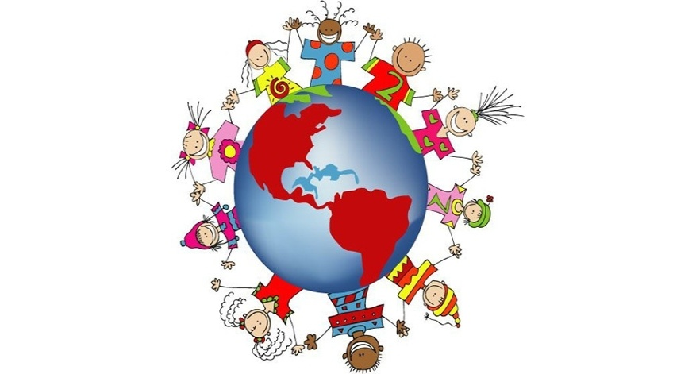
Мастер-класс «16 ноября – «Всемирный день толерантности»
РОССИЙСКАЯ ФЕДЕРАЦИЯ
Г. ИРКУТСК
ДЕПАРТАМЕНТ ОБРАЗОВАНИЯ
КОМИТЕТ ПО СОЦИАЛЬНОЙ ПОЛИТИКЕ И КУЛЬТУРЕ
Муниципальное бюджетное дошкольное образовательное учреждение
г. Иркутска детский сад №95
Подготовила
Педагог-психолог
Белоусова Анна Андреевна

Slide 2
Мне хочется рассказать вам одну легенду:
Встретились раз белый человек и чернокожий. Белый сказал: Как ты уродлив, негр! Как будто весь сажей вымазан! Черный презрительно сощурился и сказал: Как ты уродлив, белый! Как будто тебя всего обернули белой бумагой! Спорили они, спорили, никак не могли прийти к согласию. И решили они пойти к мудрецу. Выслушал их мудрец и сказал белому: - посмотри, как красив твой черный брат. Он черен, как южная ночь, и в ней, подобно звездам, сияют глаза его. Затем мудрец обратился к чернокожему и сказал: - А ты, друг, посмотри, как красив твой белый брат! Он красив, как сверкающий белый снег, что лежит на вершинах наших гор, а волосы его - цвет солнца. Негр и белый устыдились своего спора и помирились. А мудрец сидел и думал о будущем. И представилась ему такая картина. Кружатся в веселом хороводе, танцуя и распевая песни, белые. черные, желтые люди. С любовью смотрят друг на друга. И перекрывает звуки и песен чей-то молодой голос: - Как хорошо, что все мы такие разные!
А то жить было так скучно!

Slide 3
Вам понравилась эта легенда? А как вам кажется , о чем она?
Все эти понятия можно объединить одним словом.
И это слово – толерантность.
Конечно, это слово можно и не знать, но в современном мире,
где вам предстоит жить, вы ещё не раз услышите его. В жизни человек общается с представителями различных национальностей, культур, конфессий, социальных слоёв, поэтому важно научиться уважать культурные ценности как своего народа, так и представителей другой культуры, религии. И вы, наверняка, почувствуете себя неловко, если не будете знать смысла этого слова. Что означает слово толерантность? Как это слово определяется на разных языках?

Slide 4
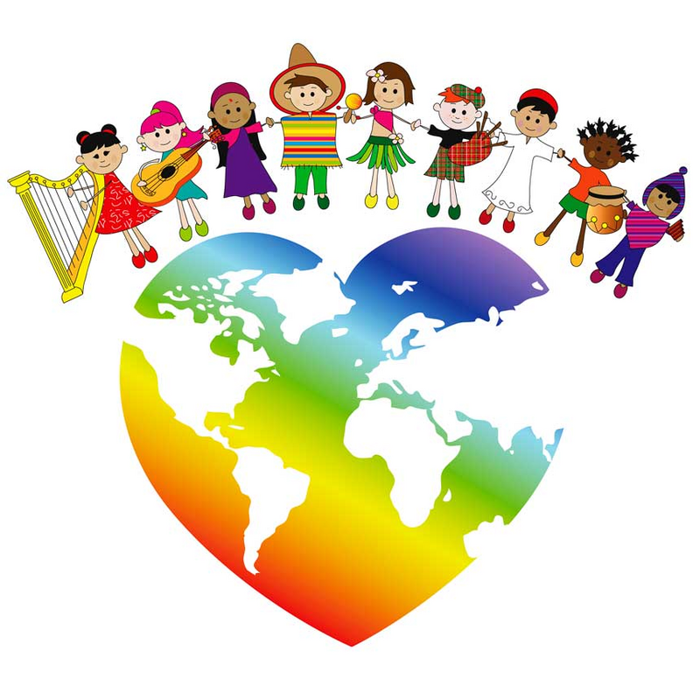
16 ноября жители многих стран мира отмечают Международный день толерантности или День терпимости. 16 ноября 1995 года государства-члены ЮНЕСКО приняли Декларацию принципов терпимости. Позднее праздник был учрежден в 1996 году по решению Генеральной Ассамблеи ООН. День терпимости отмечается в разных странах по аналогичному сценарию: проводятся массовые мероприятия, посвященные воспитанию терпимости у жителей стран-участниц ООН и других народов мира.

Slide 5
Толерантность – осознание того, что все люди разные, и каждый способен внести свой вклад в общее дело, обогащая его.

Slide 8
Игра «Давайте поприветствуем друг друга»
сложить руки (как в «молитве») на уровне груди и поклониться (Япония);
потереться носами (Новая Зеландия);
пожать друг другу руки, стоя на большом расстоянии друг от друга (Великобритания);
крепко обняться и три раза поцеловать друг друга в щеки (Россия);
показать язык (Тибет);
очень крепко пожать друг другу руки, стоя близко друг к другу (Германия).Учитель: Может ли одна религия мешать другой? Нет. У каждой религии есть свои особенности, и их учения полезны. Нам важно использовать нравственные ценности религий народов, не противопоставлять их, а изучать. Мы живём в одном большом доме – России. В нашей стране дружат между собой люди разной национальности.

Slide 9
Стихотворение С.Маршака «Всемирный хоровод»
Стихи для ребят всех народов и стран: Для абиссинцев и англичан, Для испанских детей и для русских, Шведских, турецких, немецких, французских. Негров, чья родина – Африки берег; Для краснокожих обеих Америк. Для желтокожих, которым вставать Надо, когда мы ложимся в кровать. Для эскимосов, что в стужу и снег Лезут в мешок меховой на ночлег. Из тропических стран, где на деревьях Не счесть обезьян; Для ребятишек одетых и голых. Тех, что живут в городах и селах. Весь этот шумный, задорный народ Пусть соберется в один хоровод. Север планеты пусть встретится с Югом, Запад – с Востоком, А дети – друг с другом.

Slide 11
Наша группа – это маленькая семья. И хотелось бы, чтобы в нашей семье всегда царили уважение, взаимопонимание и не было бы ссор. А что же для этого нужно? Вот такие вертушки мира создают школьники США в День Толерантности ежегодно 16 ноября. На каждой вертушке дети пишут свои пожелания. А мы с вами попробуем «вырастить» дерево толерантности, на листьях которого мы оставим свои пожелания и рисунки. Возьмите по листочку и напишите на них, что надо сделать, чтобы наши дети, наш детский сад, наш город стали планетой Толерантности. Затем листочки и рисунки прикрепите на наше дерево Толерантности.
Так что же такое толерантность? Чувствовать, думать, любить, как другие, сердцем умея понять солидарность. Напрочь отбросить: «Они не такие!». Этому учит нас толерантность. Признание, равенство и уважение, взаимодействие, дружба, галантность. Вера любая без принуждения, это и многое есть толерантность. Толерантность – значит это, если дружно все живут. И теплом сердец согреты школа, быт наш и уют. Толерантность, дружба, труд к лучшей жизни нас ведут. Выбирая в жизни путь, толерантность не забудь!

